Slide 1
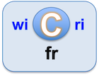
Enjeux de la connaissance scientifique en numérique

Slide 2
Bonjour, ici Jacques Ducloy, 55 ans dans les sciences numériques
1967 ENSEM, Analyse numérique (Jean Legras),
Service militaire en 1868 comme scientifique du contingent
1971 IUCAL (Centre de calcul)
Proche du constructeur Cii, TLF, et Cyclades…
1980 CNRS/SPI + Agence de l’Informatique (CNET, INRIA…)
Promotion des recherches en Génie logiciel, Intelligence Artificielle
Chaîne éditoriale et base documentaire sous Transpac
1988 … 2007, équipe de direction de l’INIST
1992 … 2000 : Loria (Autoroutes de l’Information),
Digital libraries : INRIA -> DELOS (Europe) -> DCMI (Dublin Core)
2007 : DRRT Lorraine
Lancement de Wicri (DRRT Lorraine … ISTEX)

Slide 3
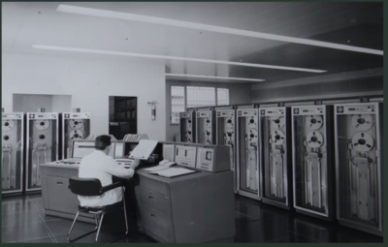
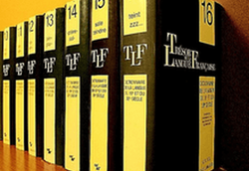
En France : le Trésor de la langue française
1960 : Création de l’ARTLF (Recteur Paul Imbs)
Un Trésor (= corpus) numérique pour la recherche en linguistique
Valorisable par un pari : un dictionnaire
1963 : Acquisition du Gamma 60
1969 : 600 ouvrages saisis
1971 : Tome 1 du dictionnaire
1980 : Jacques Dendien rejoint le TLF
Stella : moteur de recherche grammatical
1982 : ARTLF avec Chicago
198?5 : Conception et maquettes du TLFi
1994 : Impression du dernier tome
2002 ATILF : TLFl diffusé en CD-ROM et sur Internet
Mais pas de reprise de l’édition du dictionnaire (arrêtée en 1994)

Slide 4
Intelligence économique, scientifique et startégique avec le CNRS
1946 : Bulletins signalétiques
Les sujets « intéressants » font l’objet d’un résumé en français…
1971 Les bases Pascal Francis (Nathalie Dusoulier)
400.000 références par an normalisées ISO 2709
1975 Accessible via le réseau Cyclades (Iria + CNET + Cii)
Avec le logiciel Mistral (navigation par thésaurus) réalisé par la Cii

Slide 5
Du CDST/CDSH à l’INIST
1978 : Nathalie Dusoulier à l’ONU
Genève (local), New-York, Genève (réseau ONU)
Présidente pour la normalisation CCF (LC, NLM…)
1980 : situations du CDST et CSSH vécues comme difficile
1989 retour N. Dusoulier au CNRS : INIST avec Goéry Delacôte
transfert CDST + CDSH à Nancy
Objectif : reprise de la maîtrise technologique
Informatisation de la bibliothèque (27 km de rayonnage)
fourniture de documents (photocopies -> documents numériques)
Filiale de commercialisation (vente de copies d’articles)
1992 : Réforme pour créer un groupe (bulle financière internet)
2015 : arrêt des bases Pascal et Francis

Slide 6
Pendant ce temps aux USA : PubMed
Pas de FDP => les éditeurs alimentent PubMed
2000 : Accès devenant gratuit sur Internet
=> position hégémonique
Un nancéien (Olivier Bodenreider) dirige l’indexation assistée
Fouille de donnée encouragée
Projets collaboratifs (UMLS)
2020 : 900.000 articles par an
Chaque article est vu / indexé par 3 humains….
Un immense réseau de veille technologique

Slide 7
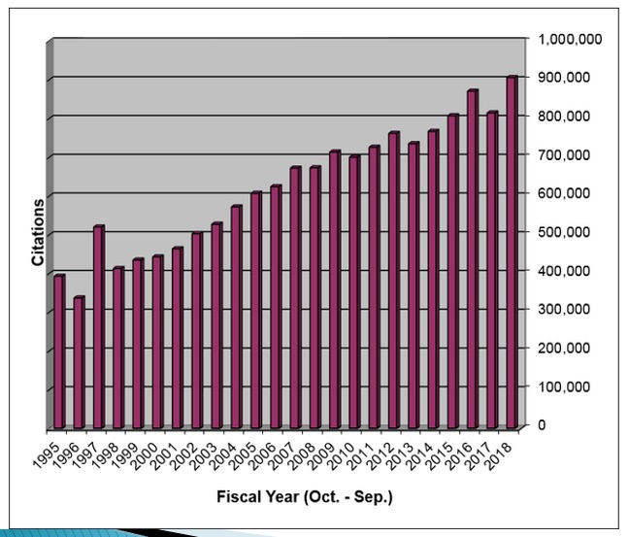
Comparaison France - USA en information médicale et sciences du vivant
1965
1975
1995
2018
?

Slide 8
Galaxie Wikipédia
Ouvrages
Entrepôts
FR: 2.388.429
11.728.290
EN : 6.436.960
54.946.563
80.001.464
images
multimédia
FR : 4 298 952
EN : 6,912,797
Bibliothèques
333.000
Livres en français

Slide 9
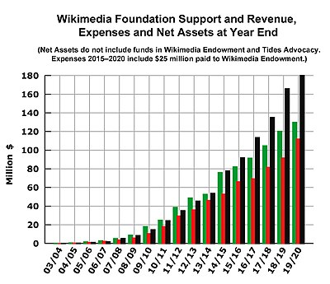
Wikipédia : un nouveau GAFAM ????
Géré par la Wikimedia Foundation
Siège : San Francisco,
effectif 500 : personnes
Non profit organization
C. A. 2020 : 124.468.145 $

